Slide 1
г. Грозный
Разработка виртуальной химической лаборатории на базе игрового движка
Нукаева Авлазия Асламбековна

Slide 2
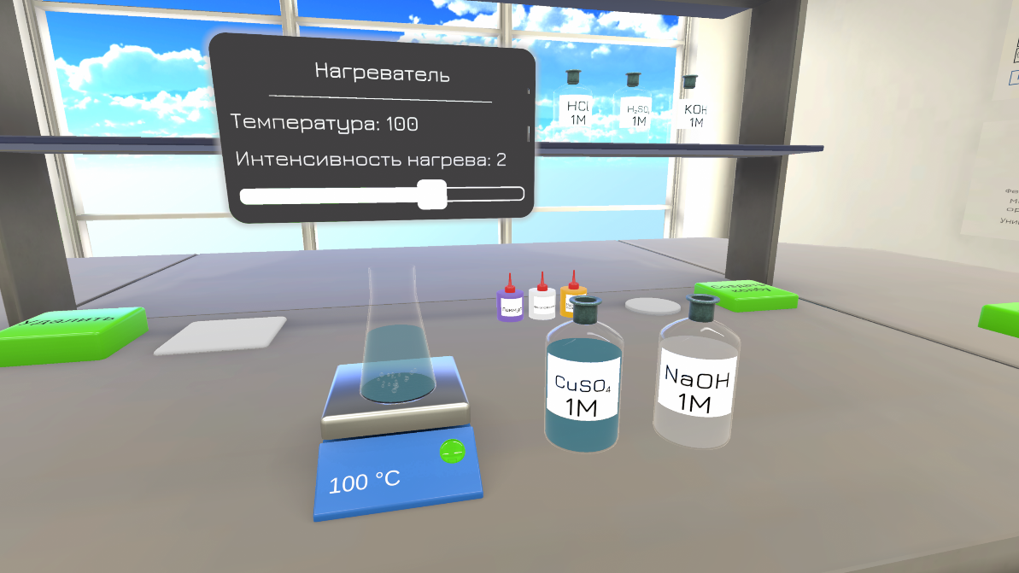
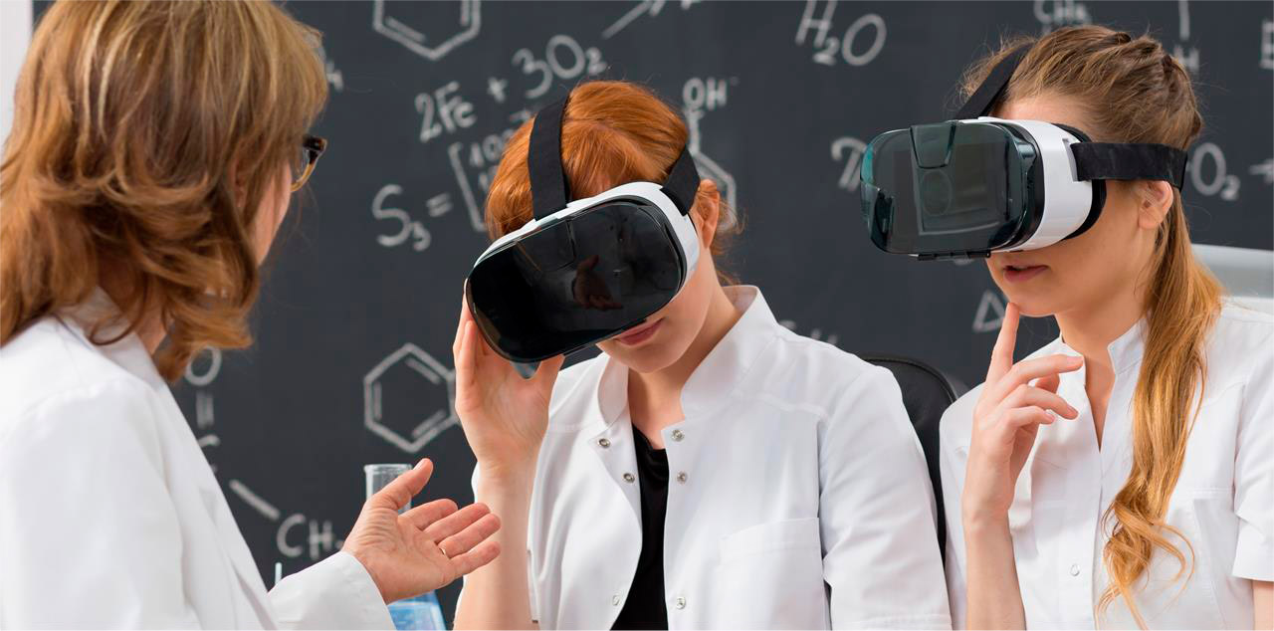
Цель проекта
Разработка программного обеспечения на базе игрового движка Unreal Engine 4, для симуляций химической лаборатории и работ проводимых в ней.

Slide 3
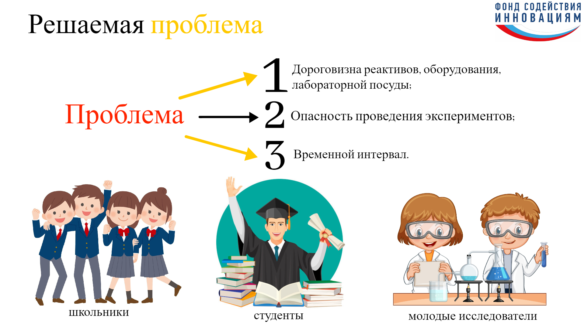

Slide 4
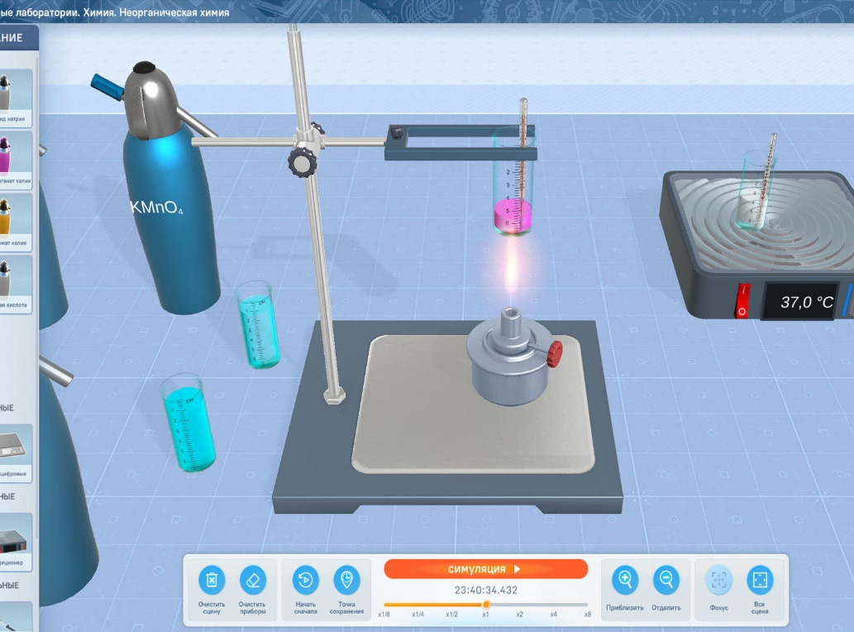
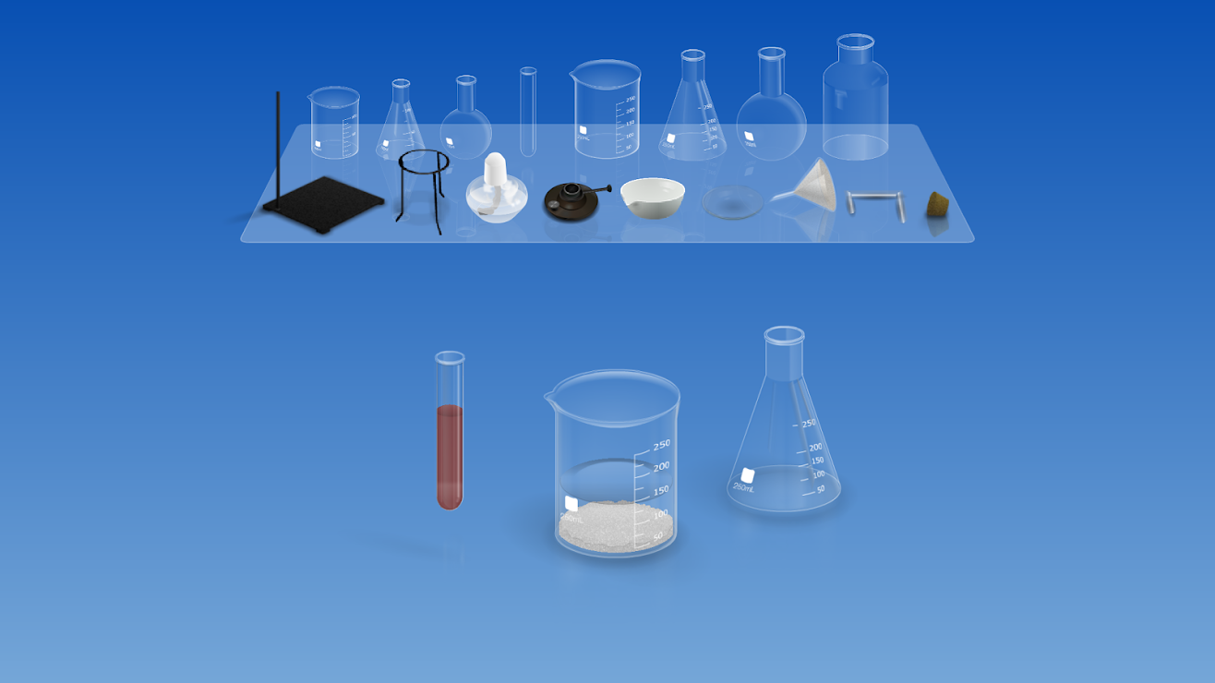

Продукт
Виртуальная химическая лаборатория

Slide 5
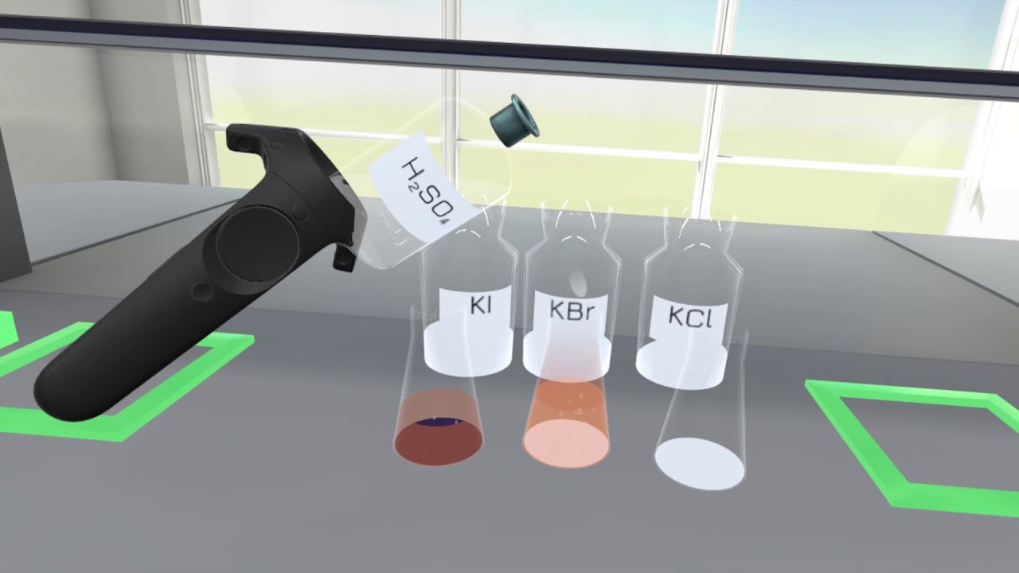
Инновационность проекта
1. Собственное разработанное методичное пособие с соответствием учебного материала, для внесения необходимых лабораторных работ в разработку.
2. Реалистичные сцены, максимально точные результаты взаимодействия химических веществ.
Основными техническими параметрами являются:
Визуальная среда и механика - Unreal Engine;
Языки программирования для логики C++ и Blueprints;
Устройство для воспроизведения виртуальной среды и взаимодействия в ней – Oculus Quest 2.

Slide 6
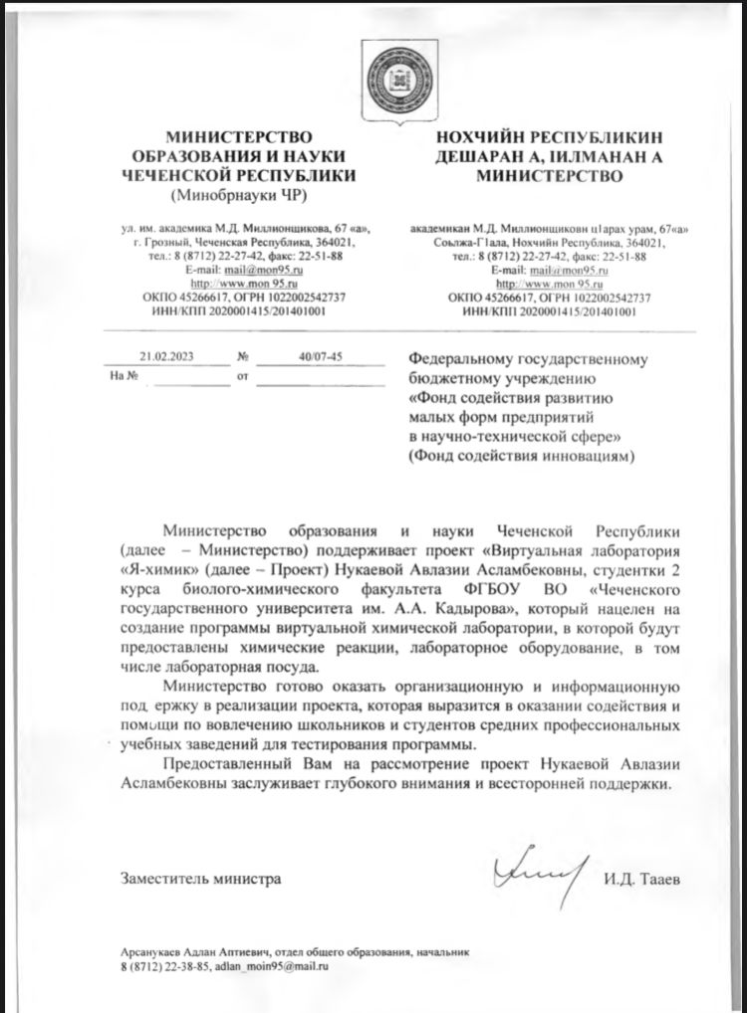
Партнер: Министерство Образования и науки Чеченской республики.
Разработка методической части (лабораторные работы) с соответствием учебного материала.
Партнер: Биолого-химический факультет «Чеченского государственного университета им. А.А. Кадырова».
Партнер: Технопарк «Чеченского государственного университета им. А.А. Кадырова».

Slide 7
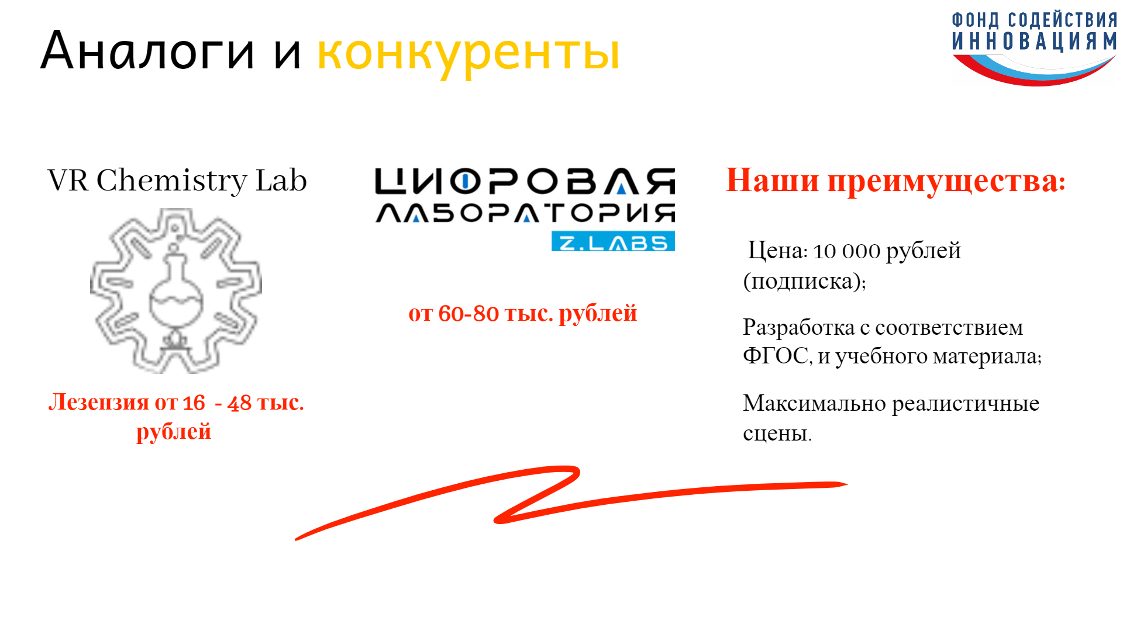

Slide 8
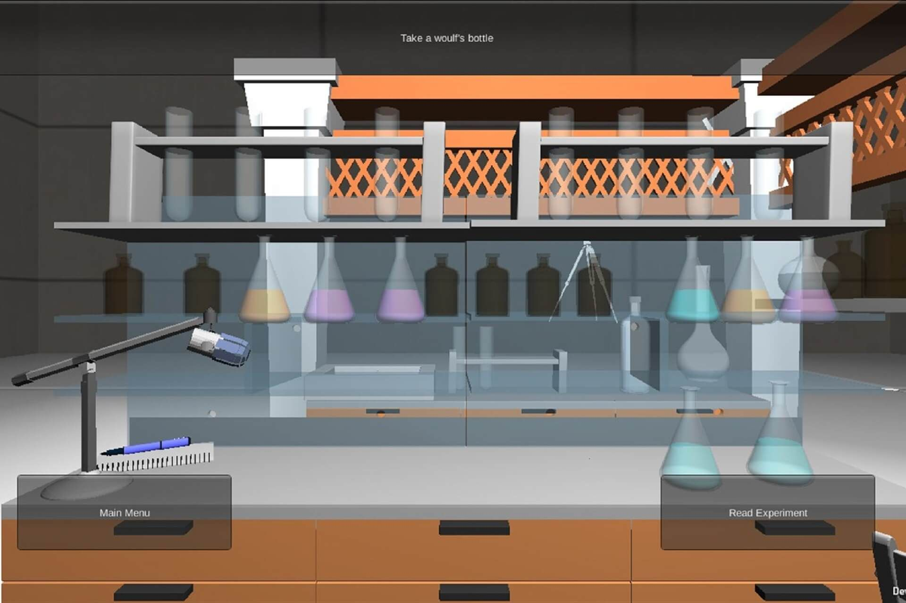
План реализации проекта
1. Создание методички (лабораторных работ, химической посуды и реактивов), для базового основания при разработке виртуальной химической лаборатории.
2. Закупка необходимой гарнитуры и персонального компьютера (ноутбук) для VR - реальности.
3. Разработка продукта
4. Проверка и подведение итогов разработки виртуальной химической лаборатории, с целью его выхода на рынок продаж.

Slide 9




Наша команда
Разработчик – программист
VR- разработчик
Руководитель:
Авлазия Нукаева
Химик – дизайнер
Иман Имамурзаева

Slide 10
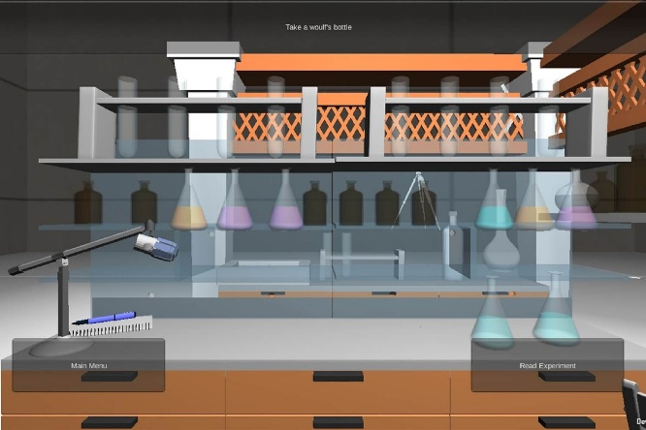
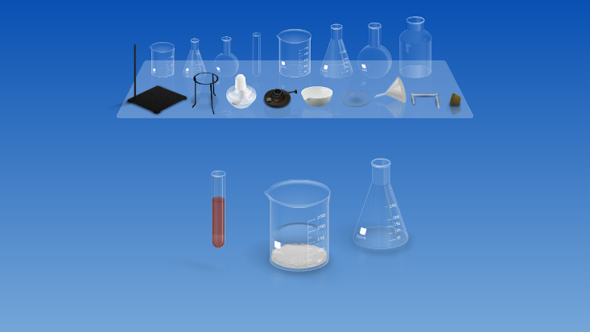
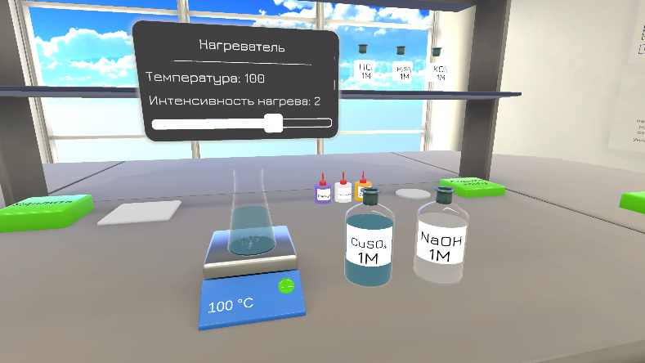
НУКАЕВА АВЛАЗИЯ АСЛАМБЕКОВНА
Контактные данные:
+7 (989) 171-96-01
avlaziya@mail.ru
telegram: krna.00
г. Грозный

